Slide 1


Бакалаврська кваліфікаційна робота на тему: «Розроблення інформаційної системи для створення та проведення індивідуальних онлайн курсів»
Виконав
студент групи КН-42з
Мариняк Олег
Керівник
асистент каф. САП
Іванина Василь Васильович

Slide 2


Мета роботи
Створення функціональності, що забезпечує зручний доступ до навчальних матеріалів, ефективну взаємодію викладачів та студентів, а також організацію навчального процесу в онлайн-режимі.

Slide 3


Актуальність
Існує потреба в розробці власної інформаційної системи, яка б відповідала специфіці освітнього процесу та задовольняла потреби конкретного навчального закладу.

Slide 4





Аналіз аналогів

Slide 5
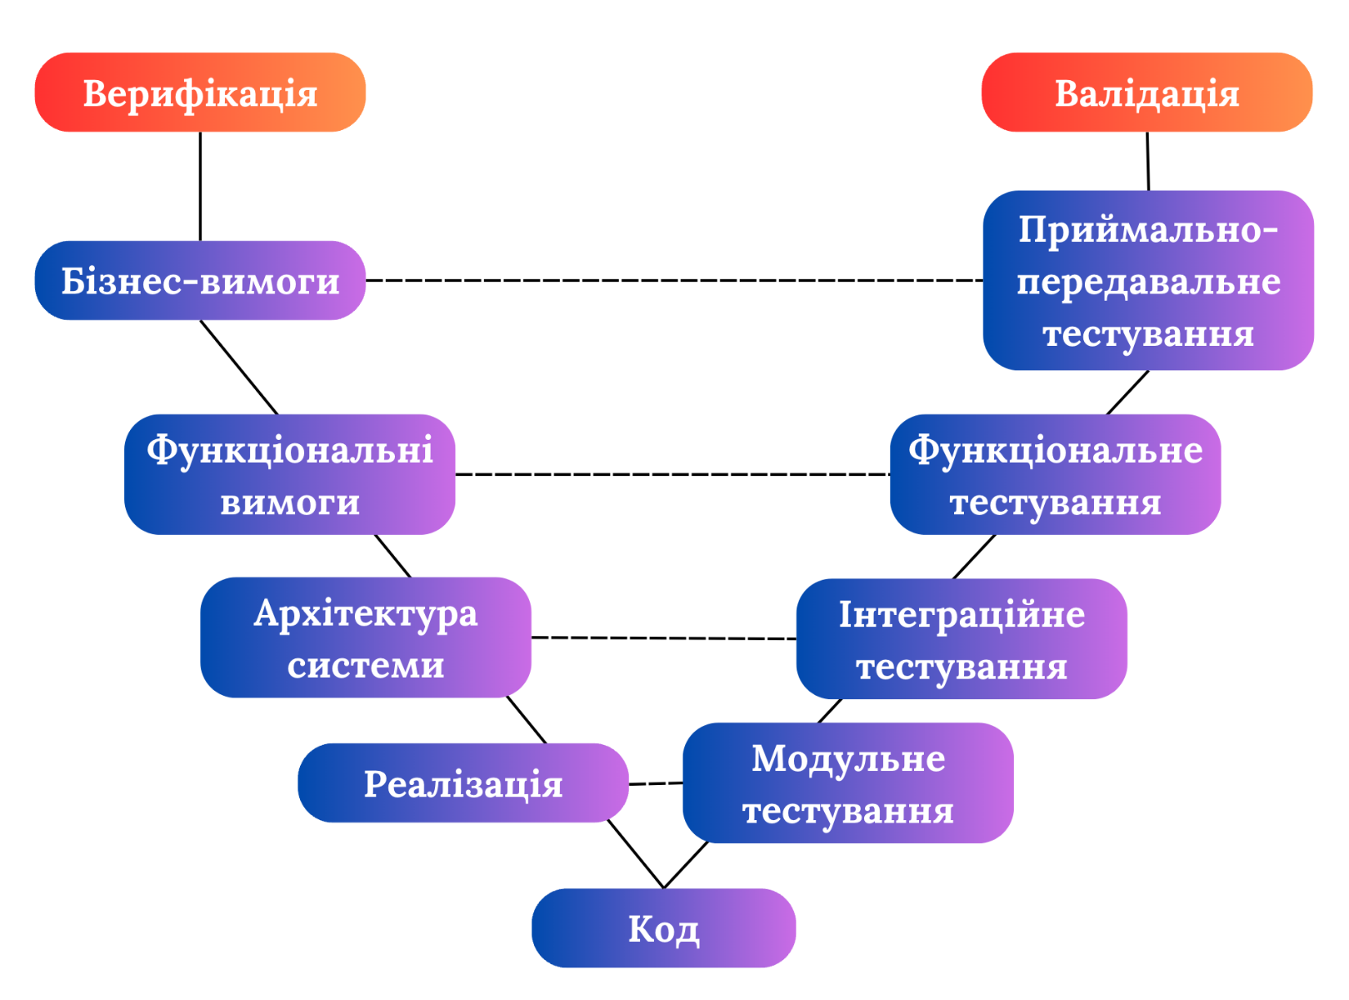
Методологія розробки

Slide 6
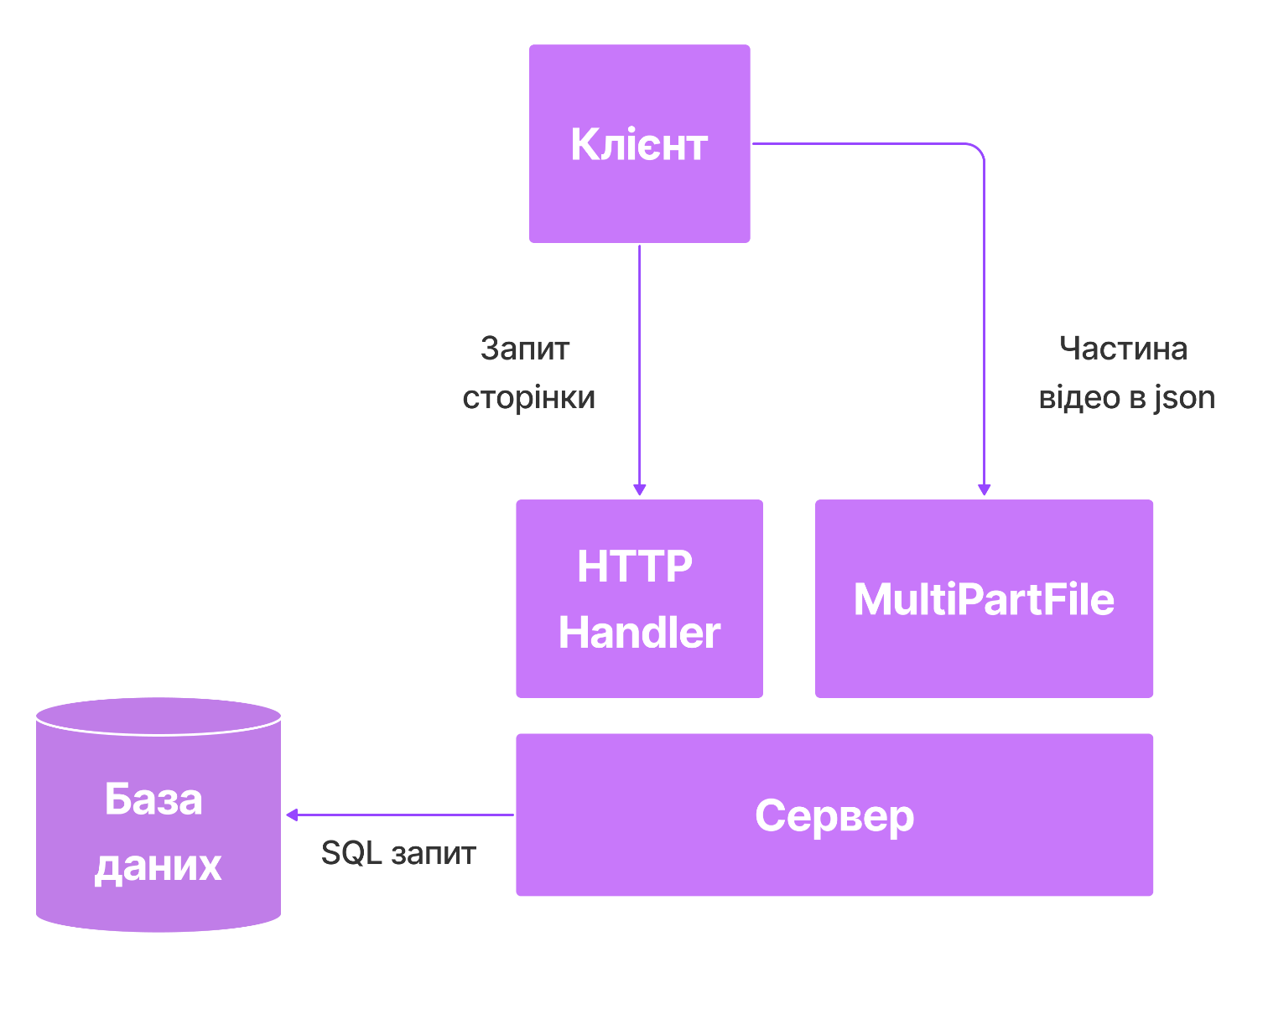
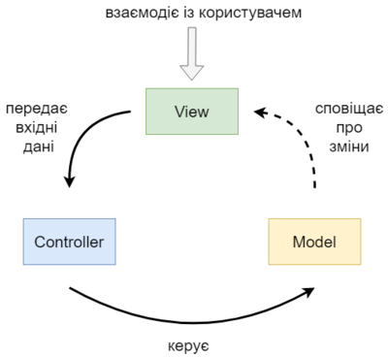
Засоби програмної реалізації
Схема роботи MVC шаблону
Архітектура інформаційної системи

Slide 7
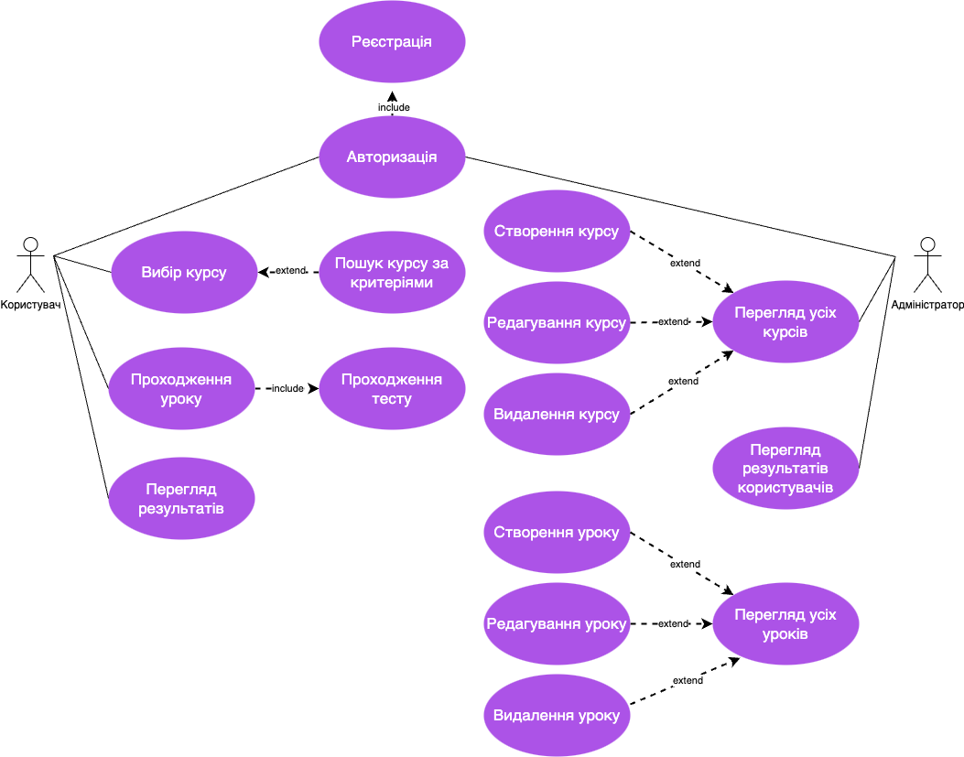
Діаграма прецедентів

Slide 8
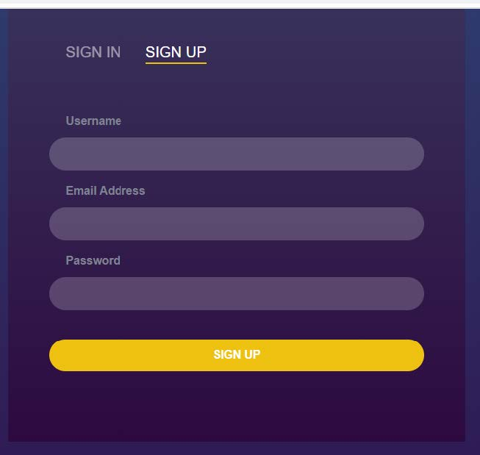
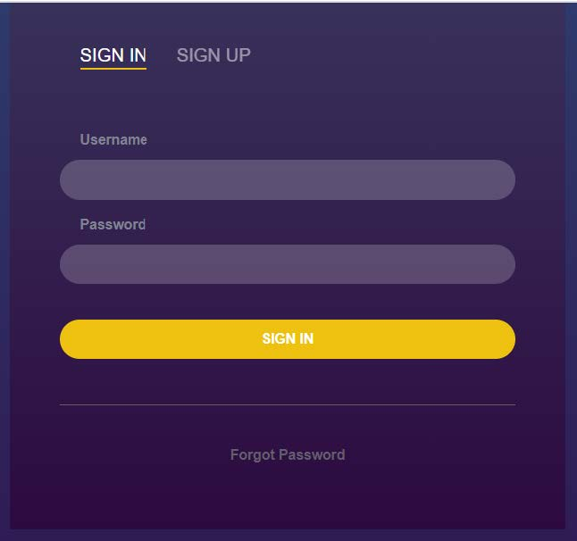
Результати роботи
Вікно реєстрації
Вікно авторизації

Slide 9
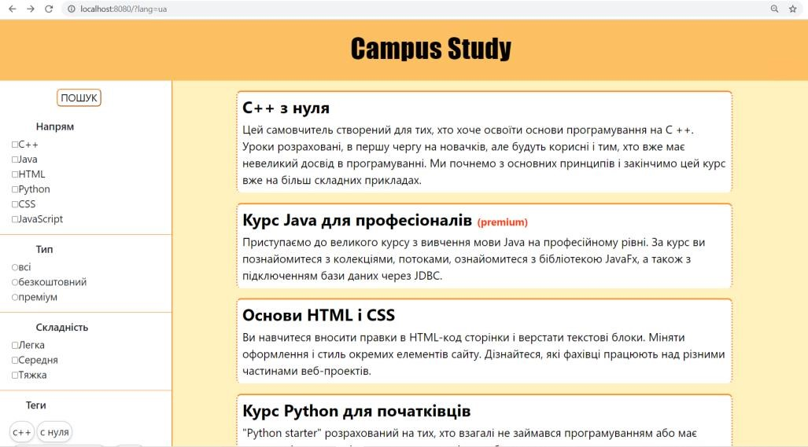
Результати роботи
Інтерфейс головної сторінки

Slide 10
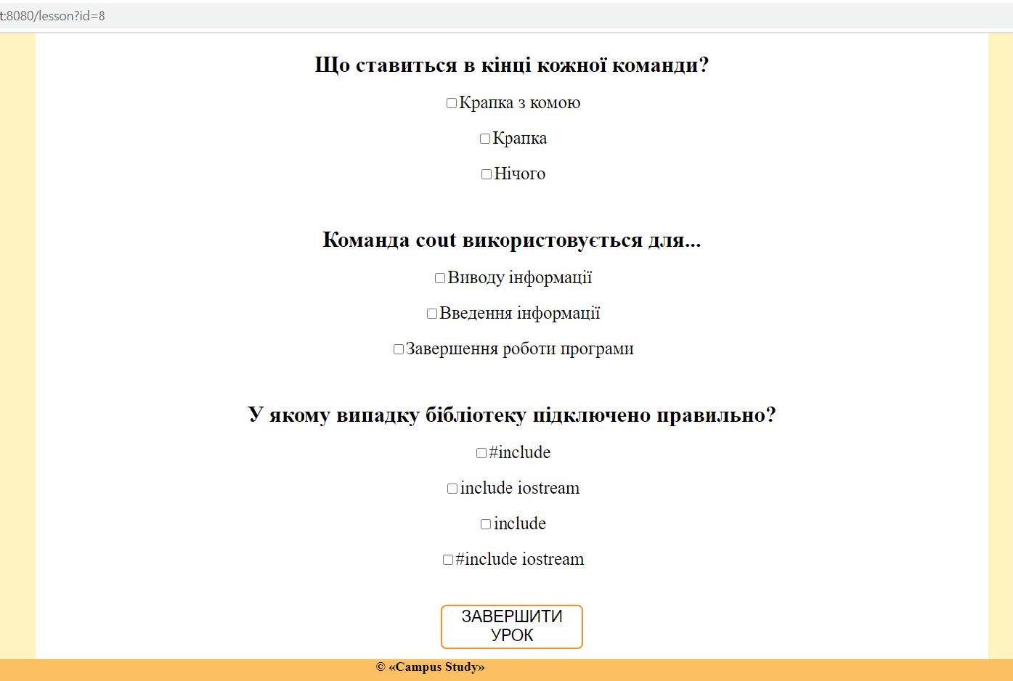
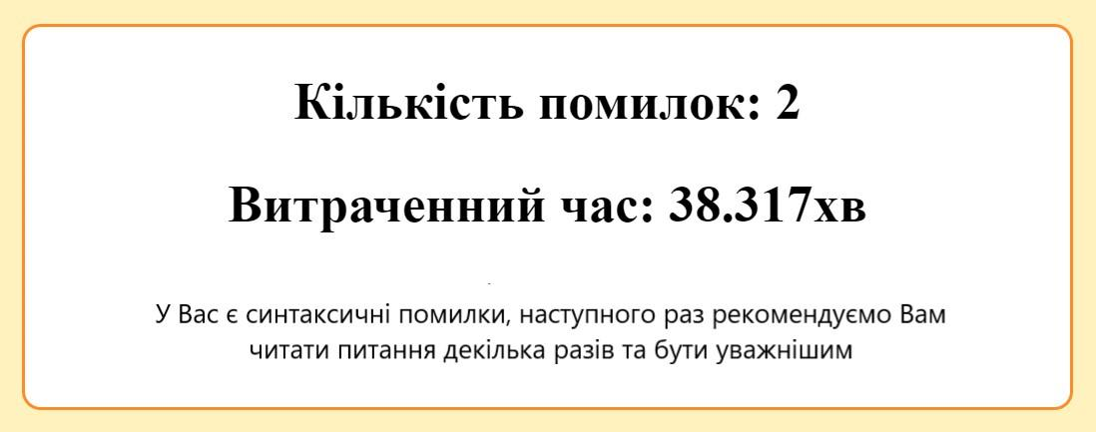
Результати роботи
Інтерфейс тесту уроку

Slide 11
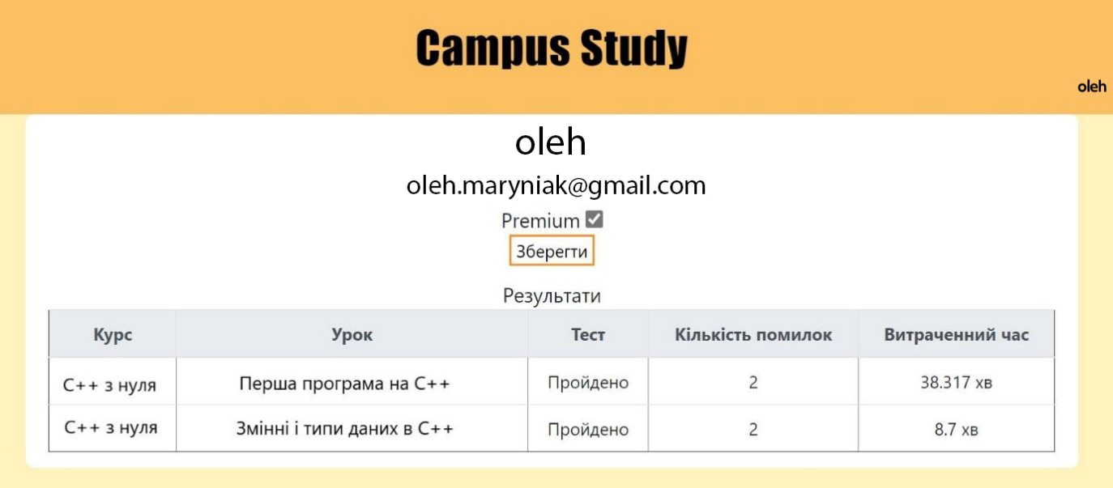
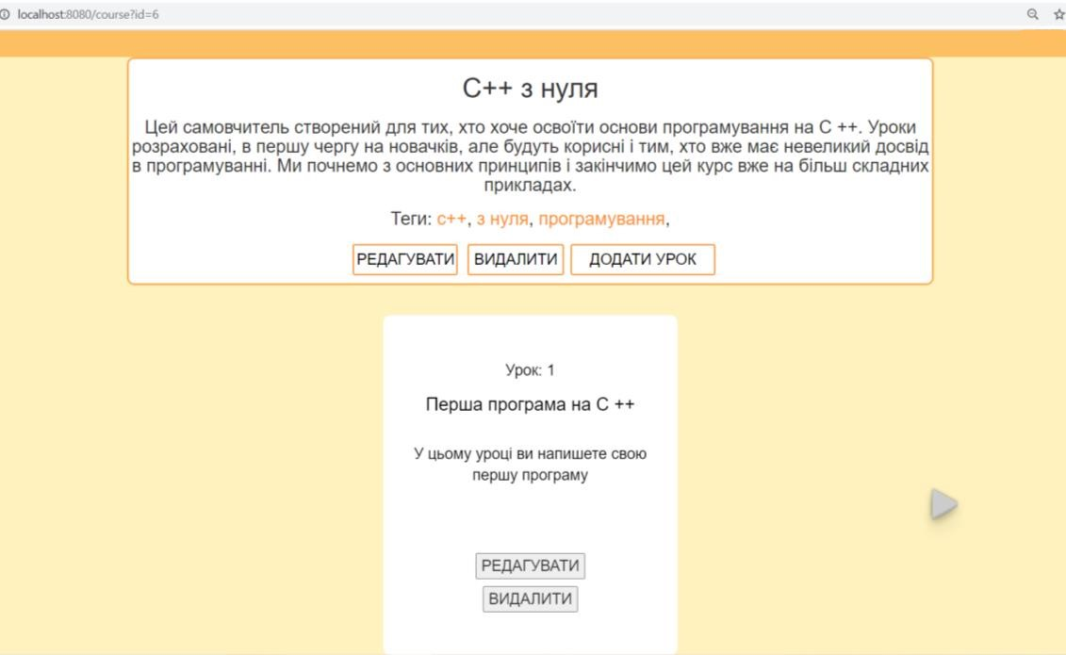
Результати роботи
Можливість редагувати, додавати, видаляти урок
Можливість надати учню статус

Slide 12
Висновки
Проведено дослідження предметної області та аналіз існуючих рішень
Поставлено завдання та сформовано основні вимоги до розроблюваної системи.
Обрано методологію розробки та досліджено принцип її роботи.
Вибрано програмну архітектуру
Спроєктовано та розроблено інформаційну систему для створення та проведення індивідуальних онлайн курсів.

Slide 13

Дякую
за
увагу!

